Slide 1

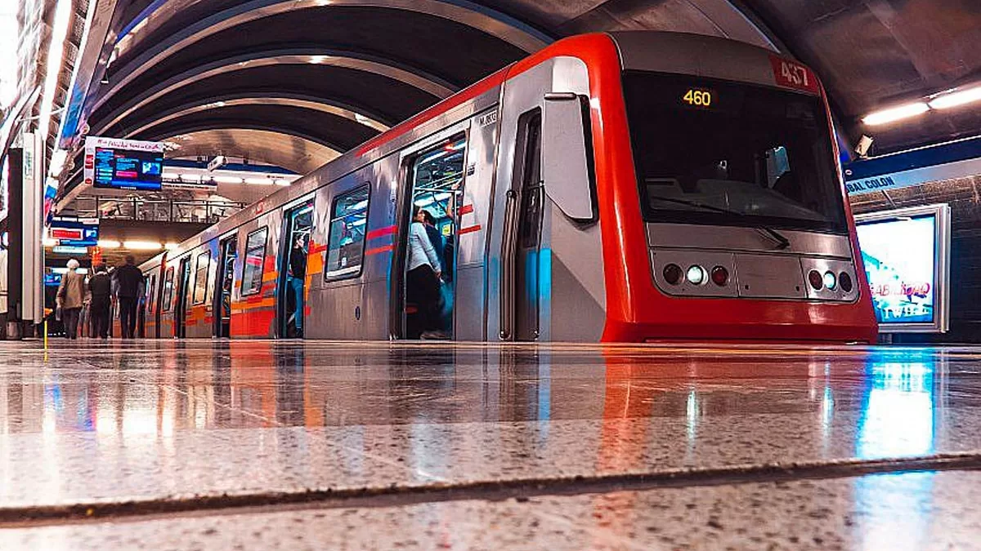
Metro
Cultural
Felipe Gallardo
Matías Millaqueo
Proyecto Capstone 706V
Docente - Fernando Herrera

Slide 2

Discretion del proyecto
Problema o dolor
Propuesta de solución

Slide 3
Objectivo General
Afafz<faf

Slide 4
Metodogia de trabajo
¿Por que ?

Slide 5
Arquitectura del software

Slide 6
Modelo de datos

Slide 7
Tecnogias utilizsadas
Avanzar en el front-end (componentes principales y el diseño base).
Implementar las primeras funciones según lo planificado en Trello.

Slide 8
Demostracion de los resultados

Slide 9
Resultado obtenido

Slide 10
Problemas durante el desarrollo

Slide 11
Pregunta de la comicion

